Slide 1
12.3 角的平分线的性质
（第1课时）

Slide 2

感悟实践经验，用尺规作角的平分线
问题1 画一个角，怎样得到这个角的平分线？

Slide 3
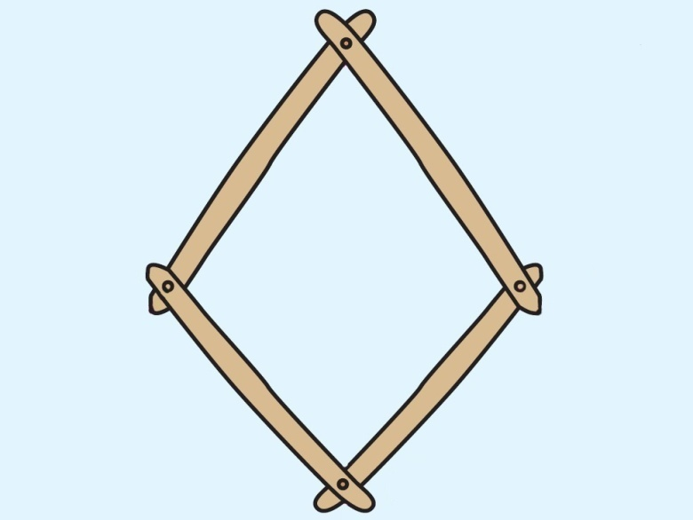
感悟实践经验，用尺规作角的平分线
下图是一个平分角的仪器，其中AB =AD，
BC =DC，将点A 放在角的顶点，AB 和AD 沿着角的两
边放下，沿AC 画一条射线AE，AE 就是∠DAB 的平分
线．你能说明它的道理吗？
A
SSS
D
B
C
E

Slide 4
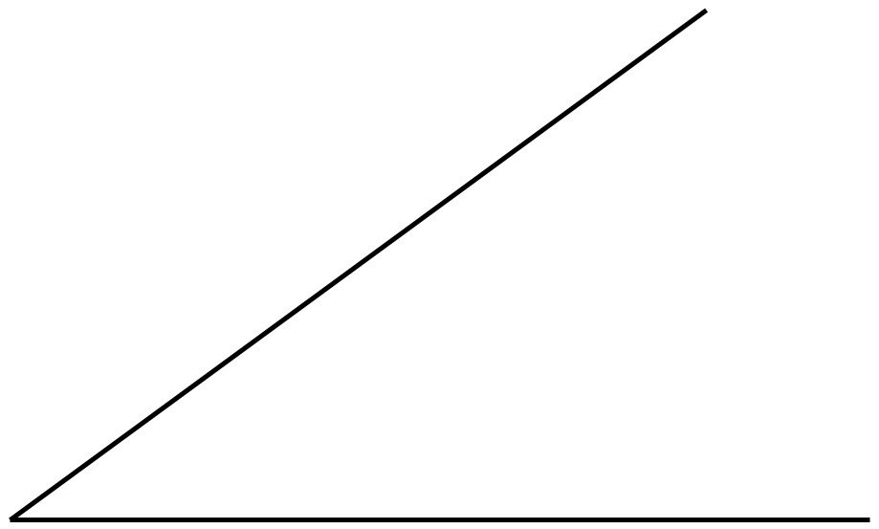
感悟实践经验，用尺规作角的平分线
利用尺规作角的平分线的具体方法:
A
M
C
O
B
N
问题：若已知∠AOB,如何作一条射线,使OC平分∠ AOB .

Slide 5
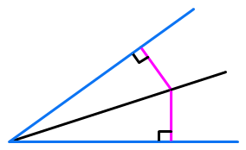
经历实验过程，发现并证明角的平分线的性质
利用尺规我们可以作一个角的平分线，那么角的平分线有什么性质呢？
A
D
C
P
O
B
E

Slide 6
经历实验过程，发现并证明角的平分线的性质
“角平分线上的点到角的两边的距离相等”
已知：OC是∠AOB的平分线，点 P在OC上，PD⊥OA，PE⊥OB，
垂足分别为D，E．
求证：PD =PE．
A
D
C
P
证明：
O
B
E

Slide 7
角的平分线的性质
“角平分线上的点到角的两边的距离相等”
∵ OC是∠AOB的平分线，
PD⊥OA，PE⊥OB，
∴ PD =PE．
A
D
C
P
O
B
E

Slide 8
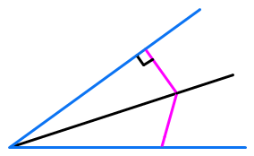
解决简单问题，巩固角的平分线的性质
1、如图，OC 平分∠AOB，PD ⊥ OA，
PD=3cm,E 为OB 上一动点，则 PE最小值为 ．
A
D
C
P
O
B
E

Slide 9
2、与相交两直线距离相等的点
在 .
两相交线所成角的角平分线上

Slide 10
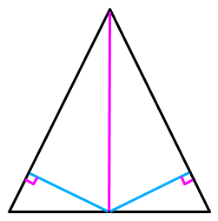
解决简单问题，巩固角的平分线的性质
3、 如图，△ABC中，∠B =∠C，AD 是∠BAC
的平分线， DE⊥AB，DF⊥AC，垂足分别为E，
F．求证：EB =FC．
证明：∵AD平分∠BAC ， DE⊥AB，DF⊥AC
∴DE＝DF,∠BED=∠CFD=90°
在△BDE与△CDF中
A
1
2
∴△BDE≌△CDF
E
F
∴EB=FC
B
C
D

Slide 11
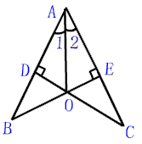
3. 如图CD⊥AB，BE⊥AC，垂足分别为D、E，BE与CD相交于点O，且∠1＝∠2，求证OB＝OC
证明：∵∠1＝∠2 CD⊥AB，BE⊥AC
∴OD＝OE 且∠ODB＝∠OEC=90 °
在△OBD与△OCE中
 |  | ∠BOD＝∠COE(对顶角相等) OD＝OE(已证) ∠ODB＝∠OEC(已证)
∴△OBD≌△OCE(ASA)
∴OB＝OC

Slide 12
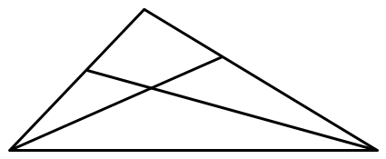
解决简单问题，巩固角的平分线的性质
4. 如图，△ABC 的角平分线BM，CN 相交于点P． 求证：点P到三边AB，BC，CA 的距离相等．
A
G
F
M
N
P
B
C
E

Slide 13

（2）如图，AB∥CD，O为∠BAC，∠ACD平分线的交点，OE⊥AC交AC于E，且OE=2，则AB与CD之间的距离等于_________ ．

Slide 14
（1）如图，AD是△ABC的角平分线,且AB:AC=3:2,则△ABD与△ACD的
面积之比为 .
A
3k
2k
B
C
D
角平分线定理：三角形一个角的平分线与其对边所成的两条线段与这个角的两边对应成比例。

Slide 15
（3）如图， △ABC的三边AC、AB、BC的长分别为20,30,40，三条角平分线将△ABC分为三个三角形,则 △ACO与 △ABO、 △BCO的面积之比为 .
2:3:4
A
O
B
C

Slide 16
如图， △ABC的周长为18cm,OB、OC分别平分∠ABC和∠ACB, OD ⊥ BC, 若△ABC的面积为45cm²,则OD= .
A
为内切圆半径，
也就是角平分线
交点到各边的距离
O
B
C
D

Slide 17
如图，BD是∠ABC的平分线，AB=CB,
PM ⊥AD, PN ⊥CD, 求证：PM=PN
A
思路：先证△BDE≌△CDF（SAS）
再证∠ADP=∠CDP
M
∴PM=PN
P
D
1
N
2
B
C

Slide 18
如图，在四边形ABCD中，BC ＞AB, AD=CD, DF ⊥ BC, BD平分∠ABC
（1）求证： ∠BAD+ ∠BCD=180 °
（2）若DF=3, BF=6,求四边形ABCD的面积.
(1)先证Rt△ADH≌Rt△CDF（HL）
H
∴∠HAD=∠C，然后得证
A
(2)S_{四边形ABCD}=18
D
1
2
C
B
F

Slide 19
课堂小结
（1）本节课学习了哪些主要内容？
（2）本节课是通过什么方式探究角的平分线的性质的？
（3）角的平分线的性质为我们提供了证明什么的方法？
在应用这一性质时要注意哪些问题？

